Slide 1
Heap
Per allocazione dinamica della memoria si intende l'allocazione di memoria per l'utilizzo di un programma durante la propria esecuzione.
la memoria è allocata all'interno di un grande blocco di memoria (segmento) inutilizzata chiamato heap.
Solitamente, il sistema operativo non si occupa della gestione dello heap e dunque l'allocazione e la deallocazione della memoria all'interno di questo segmento sono a carico del programmatore.

Slide 2
Heap
Malloc permette di allocare una porzione di memoria (chunk) nell’heap
void* malloc(size_t n)
Free permette di deallocare la memoria allocata (chunk)
void free(void*)

Slide 3
dlmalloc
Doug Lea's Malloc (1987)
general-purpose allocator:
  Abbastanza veloce
  Poca frammentazione
  Portabile
  Tunabile
attualmente glibc usa ptmalloc2 che è basata su dlmalloc

Slide 4
chunk
Sono classificati in base alla loro dimensione
Hanno dei metadati aggiuntivi 4/8 bytes
  Dimensione totale minima (16/24-32 bytes)
Sono allineati a 8 bytes
Sono raggruppati in Bins
Possono essere allocati o liberi
  I chunk liberi sono organizzati in una lista ad anello doppiamente linkata
  I chunk liberi del fastbin sono organizzati in una lista con singolo link

Slide 5
chunk
>=512 bytes: best-fit, FIFO (least recently used) per limitare la frammentazione
<=64 bytes: cache, per riciclare velocemente i chunks (fastbin)
per dimensioni intermedie, cerca di essere veloce e limitare la frammentazione
>=128KB si affida alle funzioni di gestione di memoria dell’OS

Slide 6
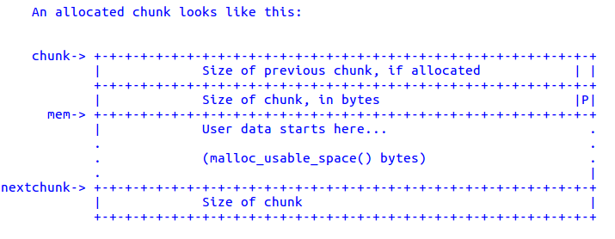
Chunk allocato
P è settato se il chunk precedente è allocato

Slide 7
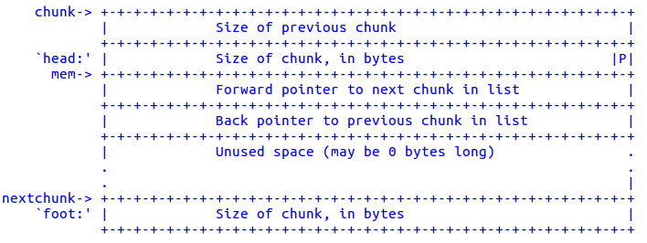
Chunk libero

